Slide 1







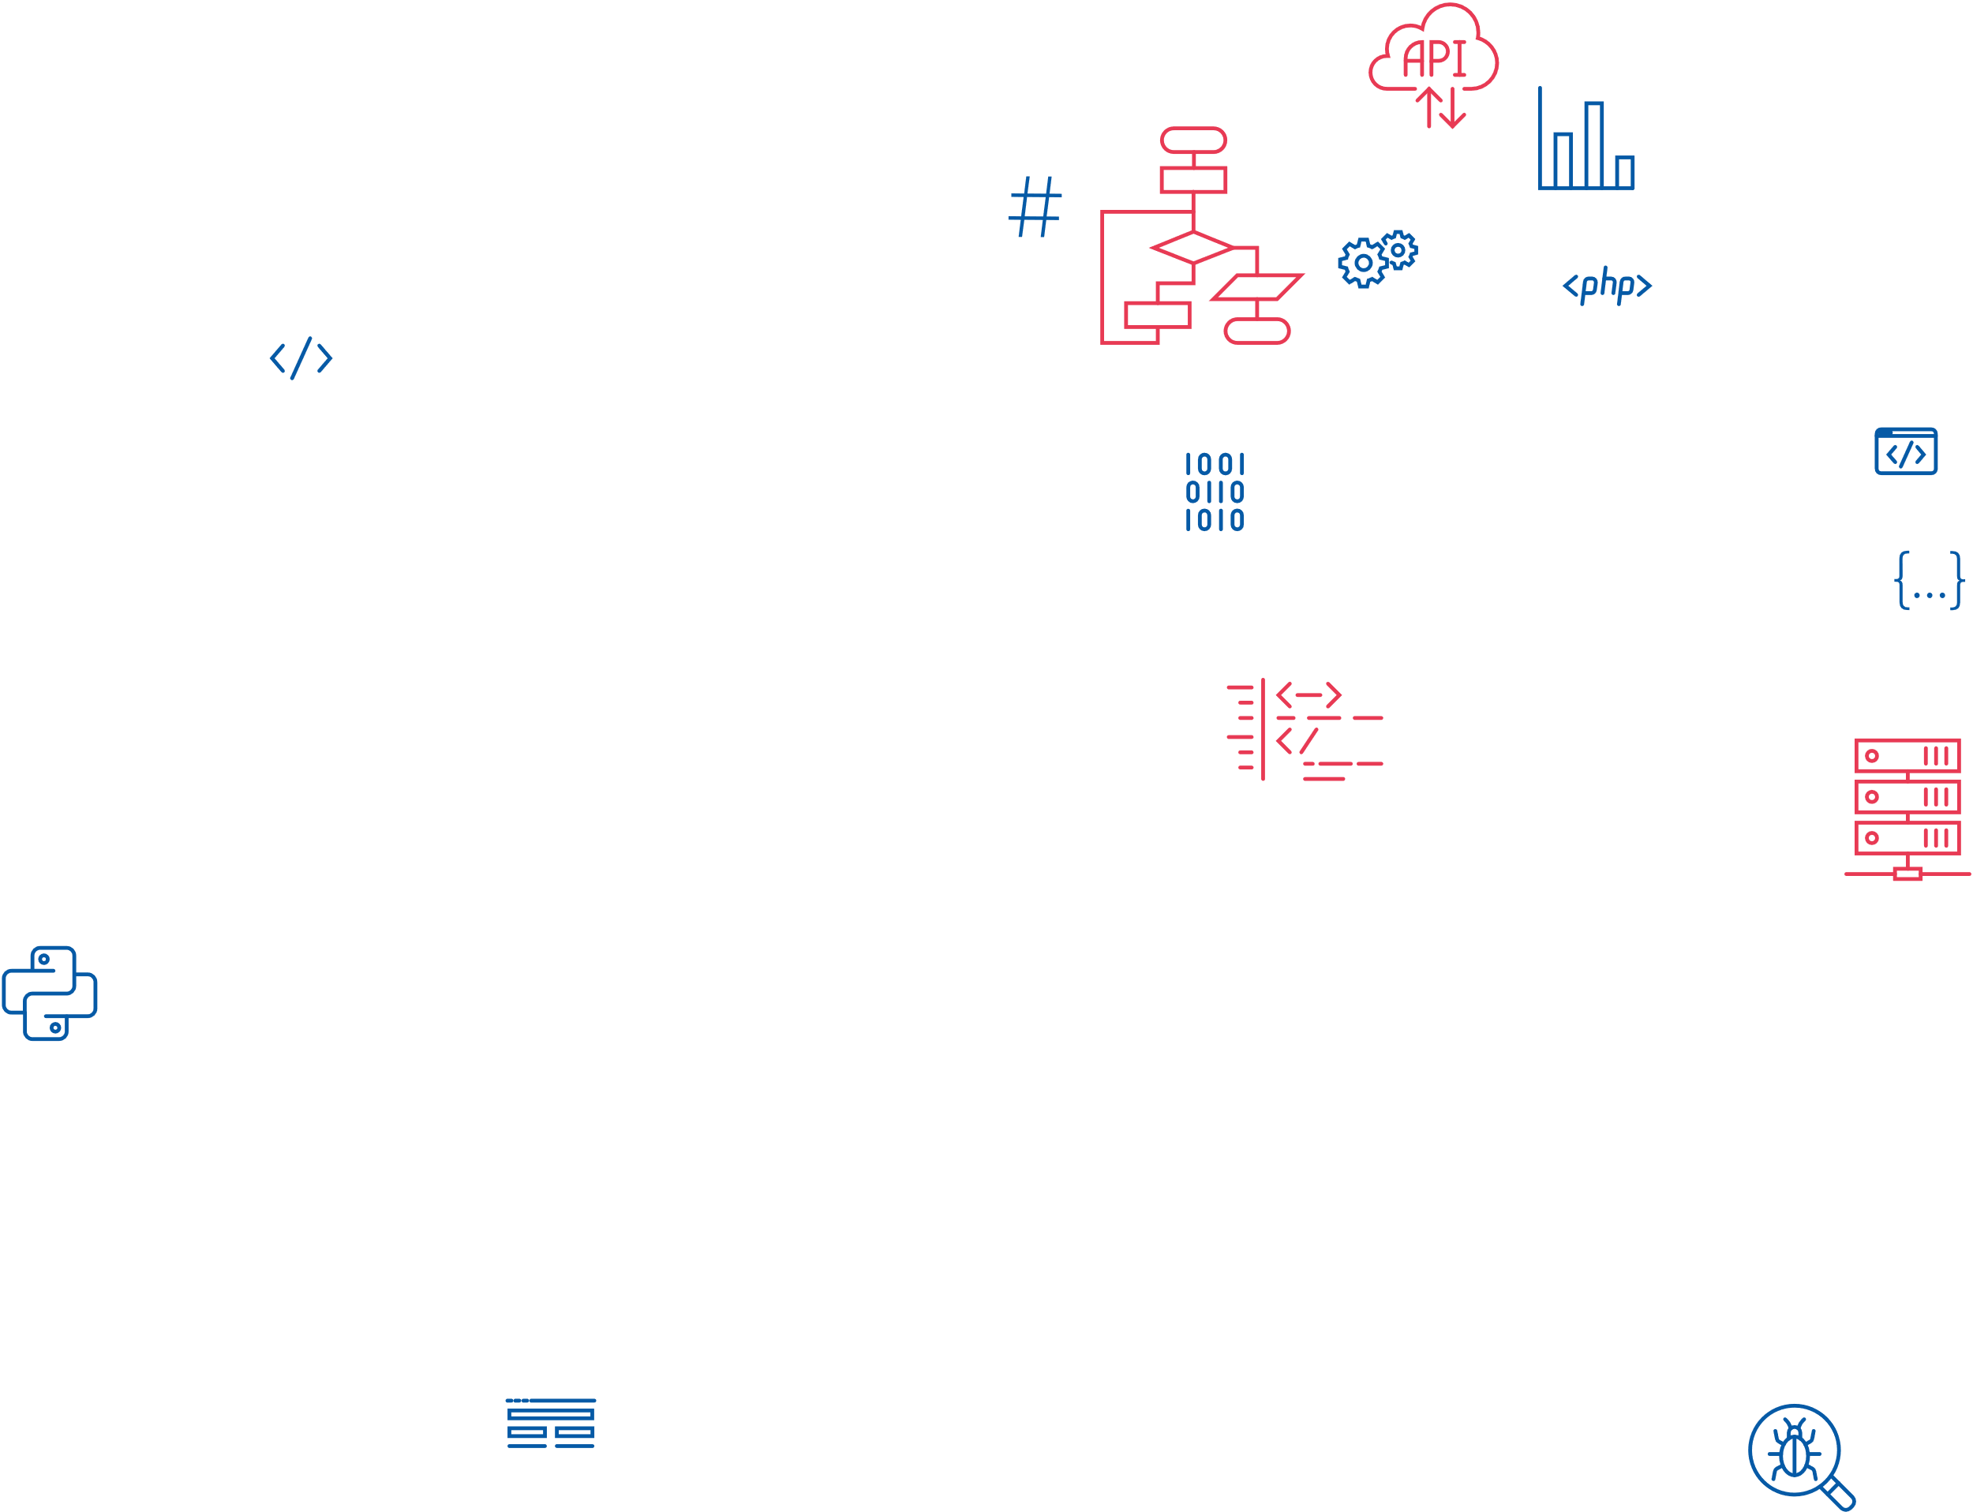
Большие языковые модели
Мацаков Борис Вячеславович
Программист-преподаватель
necent@vk.com

Slide 2

Обработка естественного языка (NLP)
Обработка текстов на естественном языке (Natural Language Processing, NLP) — общее направление искусственного интеллекта и математической лингвистики. Оно изучает проблемы компьютерного анализа и синтеза текстов на естественных языках. Применительно к искусственному интеллекту анализ означает понимание языка, а синтез —генерацию грамотного текста.

Slide 3

Задачи обработки языка (NLP)
Классификация текстов/документов
Распознавание именных сущностей(NER)
Машинный перевод
Вопрос-ответные системы (QA)
Извлечение информации (IR)
Суммаризация текстов/документов
Генерация текста
и множество других

Slide 4
Глоссарий
Документ – текст
Корпус – набор документов
Токен – формальное определение “слова”; токен может не иметь смыслового значения (например, “12fdh” или “авыдшл”), но обычно отделен от остальных токенов пробелами или знаками препинания

Slide 5
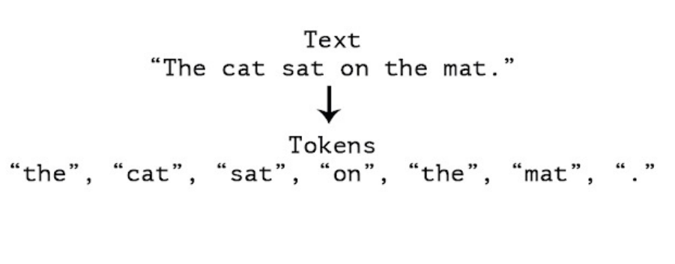
Токенизация текста
Чтобы работать с текстом, необходимо разбить его на токены. В простейшем случае токены – это слова (а также наборы букв, знаки препинания и т.д.).

Slide 6
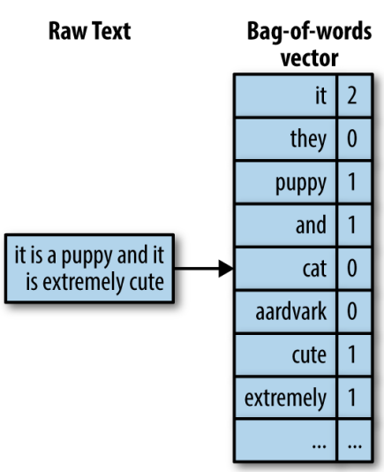
Мешок слов (Bag of Words)
По корпусу создадим словарь из всех встречающихся в нем слов (можно убрать общеупотребительные часто встречающиеся слова и очень редкие слова).
Каждое слово закодируем вектором, в котором стоит единица на месте, соответствующем месту этого слова в словаре, все остальные компоненты вектора – 0.
Для кодирования документа сложим коды всех его слов.

Slide 7
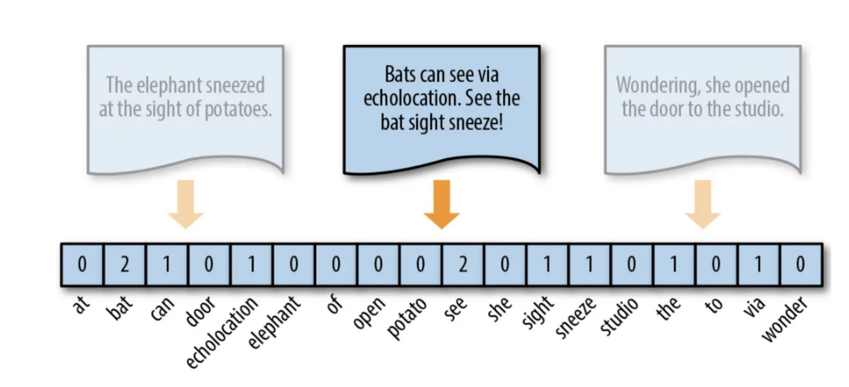
Мешок слов (Bag of Words)

Slide 8
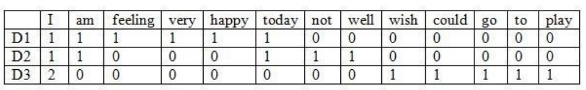
Мешок слов (Bag of Words)
Пусть корпус состоит из следующих документов:
D1 – «I am feeling very happy today»
D2 – «I am not well today»
D3 – «I wish I could go to play»
Кодировка этих документов будет такой:

Slide 9
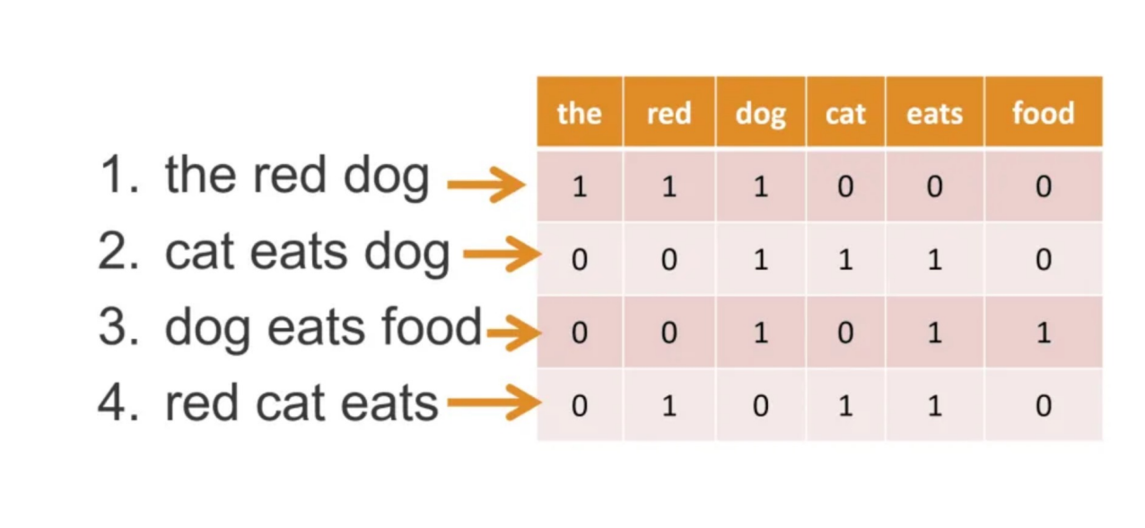
Мешок слов (Bag of Words)

Slide 10
Мешок слов (Bag of Words)
Используя bag of words (BOW), мы теряем информацию о порядке слов в документе.
Очень длинные векторы слов
Не учитывается важность слова
Пример: векторы документов “I have no cats” и “No, I have cats” будут идентичны

Slide 11
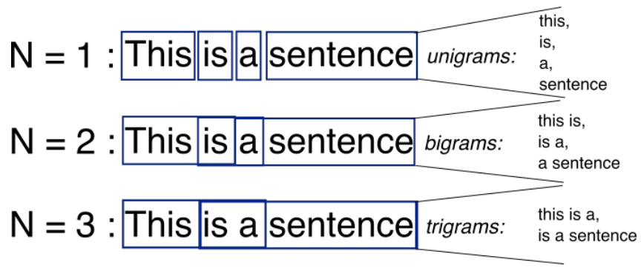
N-gram bag of words
В качестве слов в словаре можно использовать:
N-граммы из букв (наборы букв длины N в слове)
N-граммы из слов (наборы фраз длины N в документе)
Такой подход поможет учесть сходственные слова и опечатки.

Slide 12
TF-IDF
Слова, которые редко встречаются в корпусе, но присутствуют в документе, могут оказаться важными для характеристики документа
Слова, которые встречаются во всех документах, наоборот, не важны

Slide 13
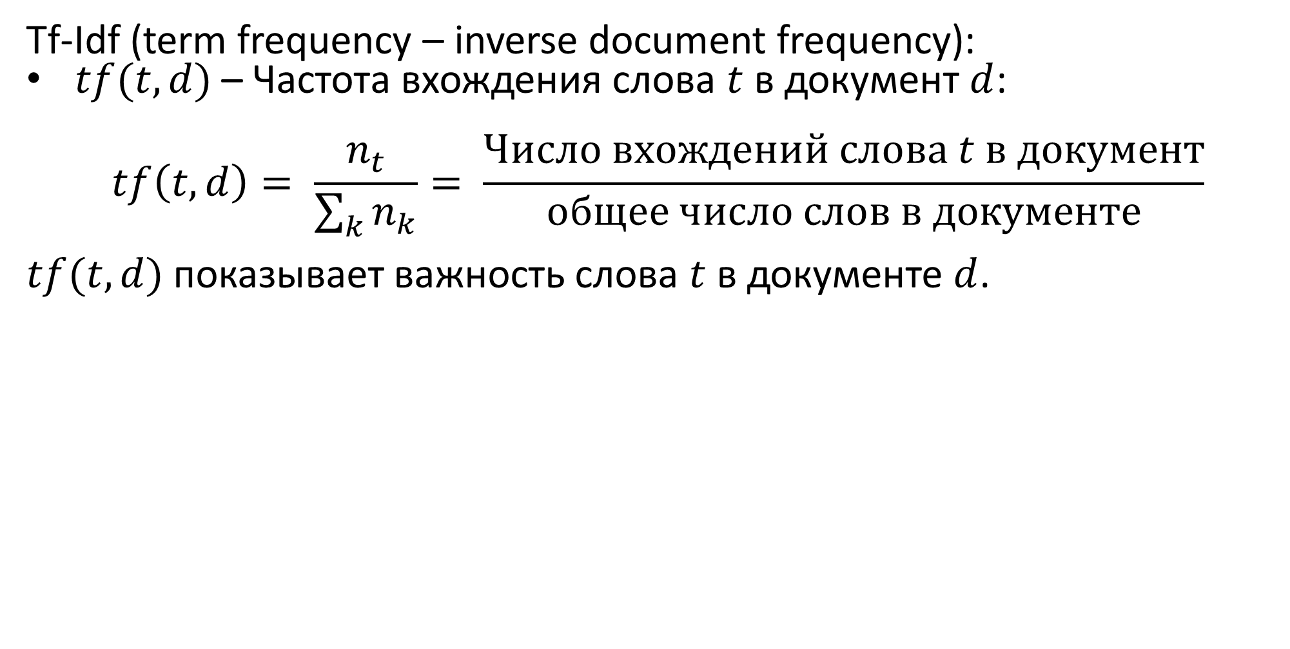
TF-IDF
Tf-Idf (term frequency – inverse document frequency):
$tf(t, d)$– Частота вхождения слова $t$ в документ $d$:
$$tf\left(t, d\right)= \frac{n_{t}}{\sum_{k}{n_{k}}}= \frac{Число вхождений слова t в документ}{общее число слов в документе}$$
$tf(t, d)$показывает важность слова $t$ в документе $d$.

Slide 14
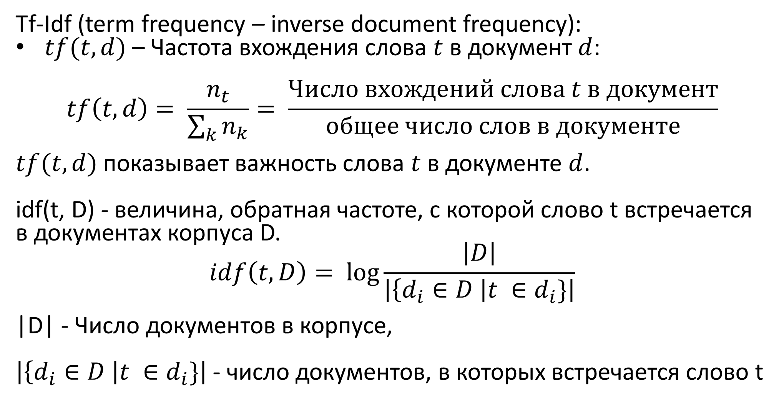
TF-IDF
Tf-Idf (term frequency – inverse document frequency):
$tf(t, d)$– Частота вхождения слова $t$ в документ $d$:
$$tf\left(t, d\right)= \frac{n_{t}}{\sum_{k}{n_{k}}}= \frac{Число вхождений слова t в документ}{общее число слов в документе}$$
$tf(t, d)$показывает важность слова $t$ в документе $d$.
idf(t, D) - величина, обратная частоте, с которой слово t встречается в документах корпуса D.
$$idf\left(t, D\right)= \log{\frac{\left|D\right|}{\left|\left\{d_{i}∈D \right|t ∈d_{i}\}\right|}}$$
|D| - Число документов в корпусе,
$\left|\left\{d_{i}∈D \right|t ∈d_{i}\}\right|$ - число документов, в которых встречается слово t

Slide 15
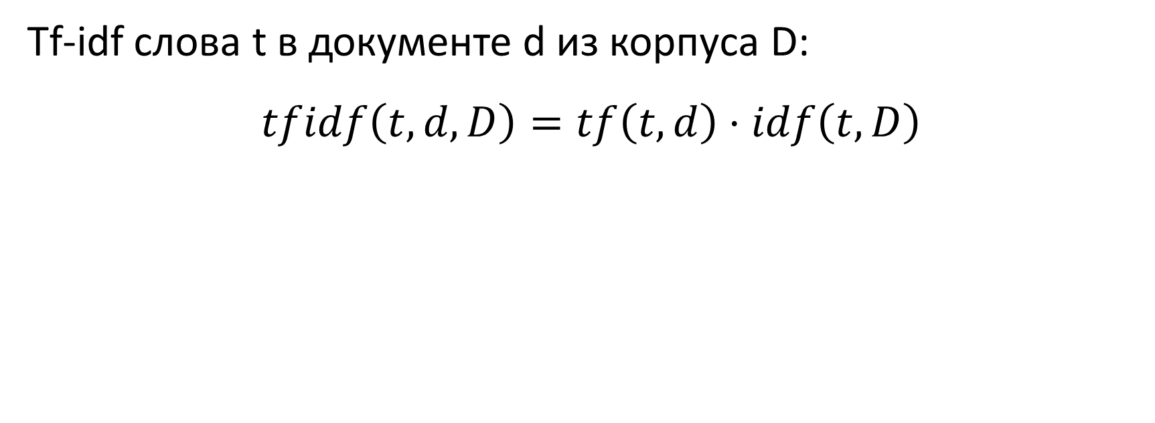
TF-IDF
Tf-idf слова t в документе d из корпуса D:
$$tfidf\left(t,d, D\right)=tf\left(t, d\right)⋅idf\left(t, D\right)$$

Slide 16
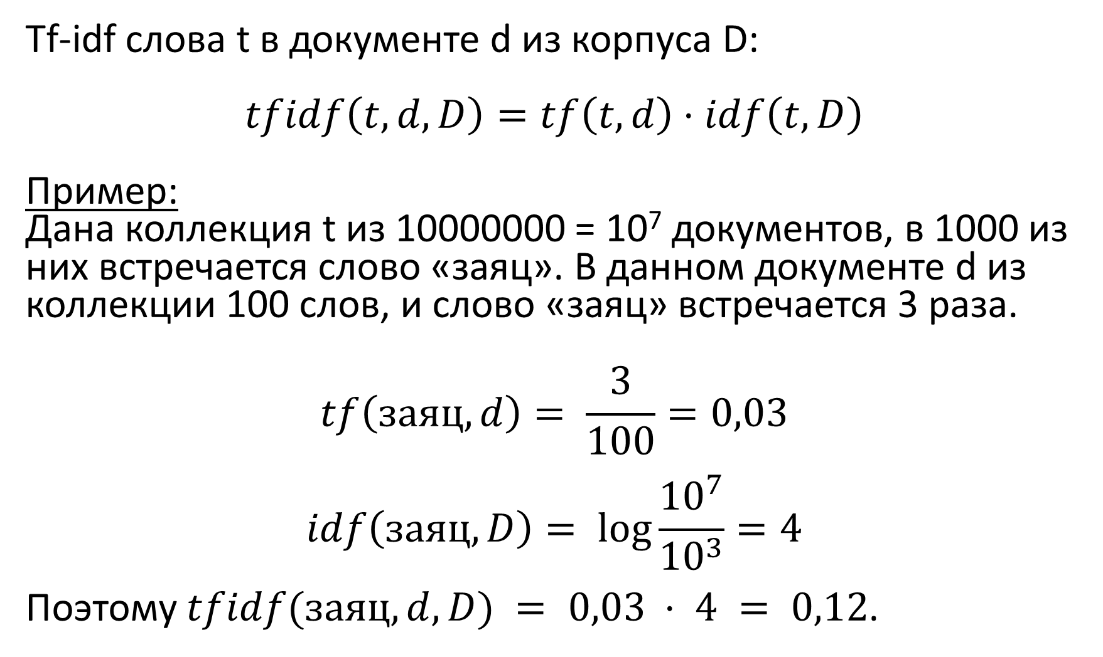
TF-IDF
Tf-idf слова t в документе d из корпуса D:
$$tfidf\left(t,d, D\right)=tf\left(t, d\right)⋅idf\left(t, D\right)$$
Пример:
Дана коллекция t из 10000000 = 10⁷ документов, в 1000 из них встречается слово «заяц». В данном документе d из коллекции 100 слов, и слово «заяц» встречается 3 раза.
$$tf\left(заяц, d\right)= \frac{3}{100}=0,03$$
$$idf\left(заяц, D\right)= \log{\frac{{10}^{7}}{{10}^{3}}=4}$$
Поэтому $tfidf(заяц, d, D) = 0,03 ⋅ 4 = 0,12$.

Slide 17
Алгоритм решения
Пусть есть набор текстов
Делим каждый текст на токены и приводим слова к нормальной форме
Используем Bag Of Words или TF-IDF, чтобы получить векторное представление каждого текста
Используем эти вектора как вектора признаков
Используем любые модели классификации и регрессии для анализа текстов

Slide 18
Word2Vec
Пример:
The man loves his son.
Назовем «loves» - центральным словом
«the» «man» «his» «son» - контекстом
Word2Vec предполагает, что вектора центрального слова и контекстных близки

Slide 19
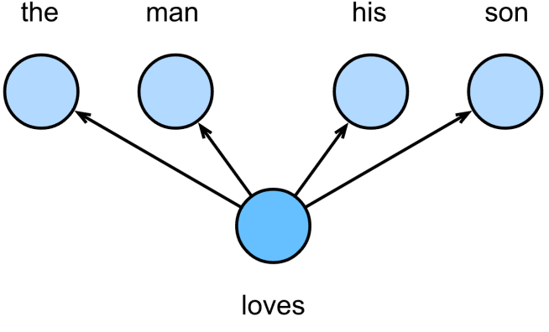
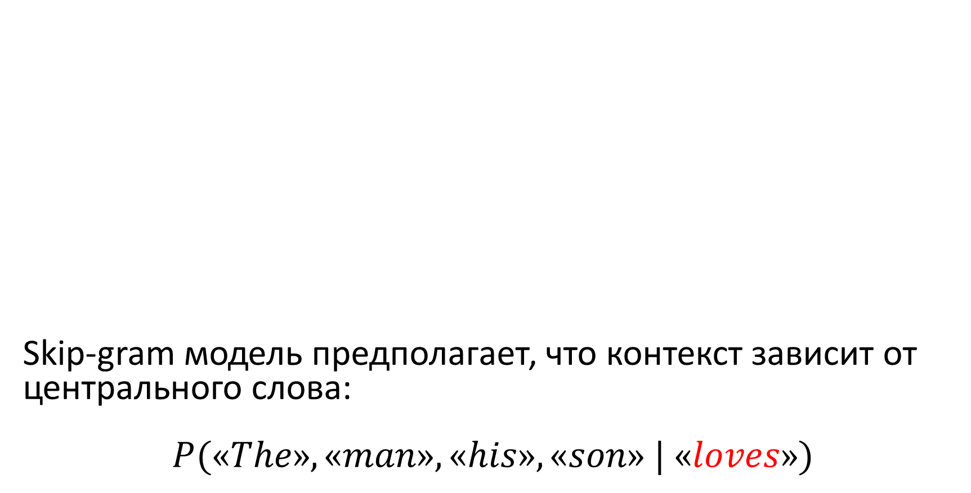
Модель skip-gram
Skip-gram модель предполагает, что контекст зависит от центрального слова:
$$P(«The», «man», «his», «son» | «loves»)$$

Slide 20
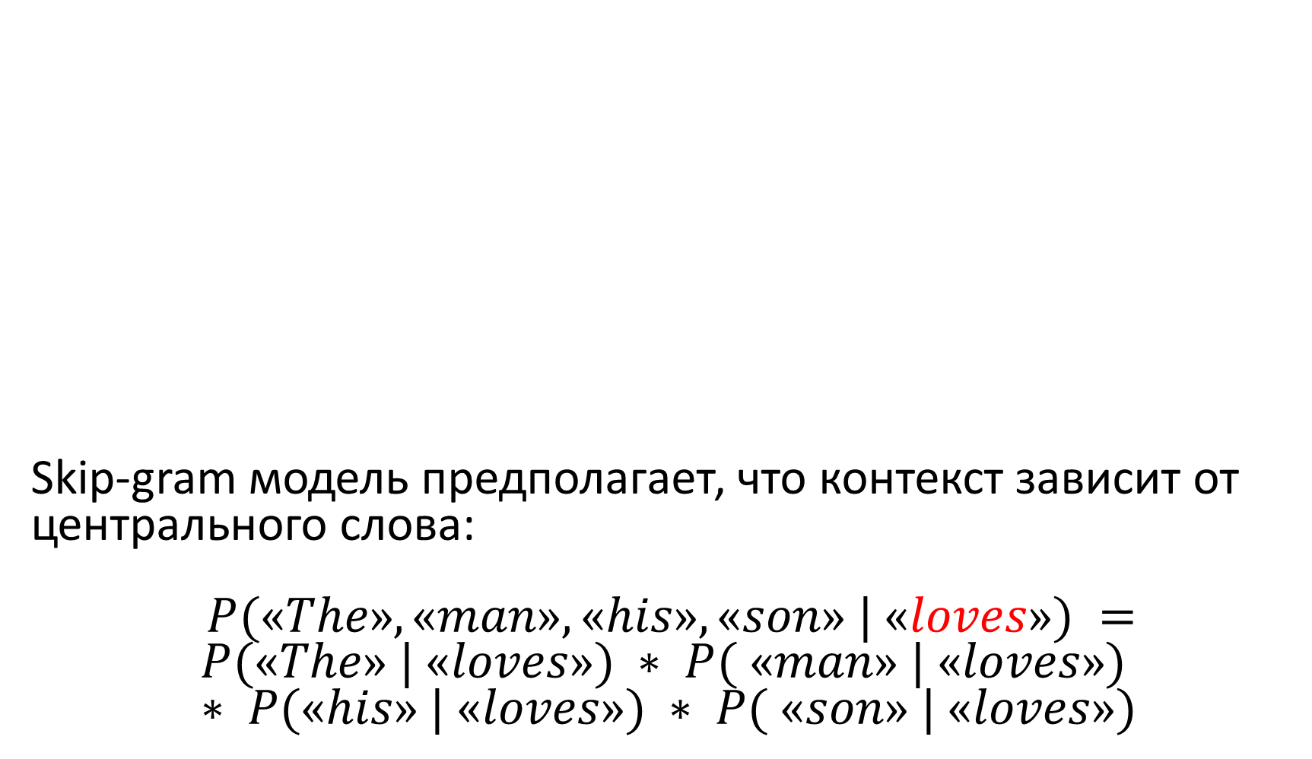
Модель skip-gram
Skip-gram модель предполагает, что контекст зависит от центрального слова:
$$P(«The», «man», «his», «son» | «loves») =$$
$$P(«The» | «loves») ∗ P( «man» | «loves») ∗ P(«his» | «loves») ∗ P( «son» | «loves»)$$

Slide 21
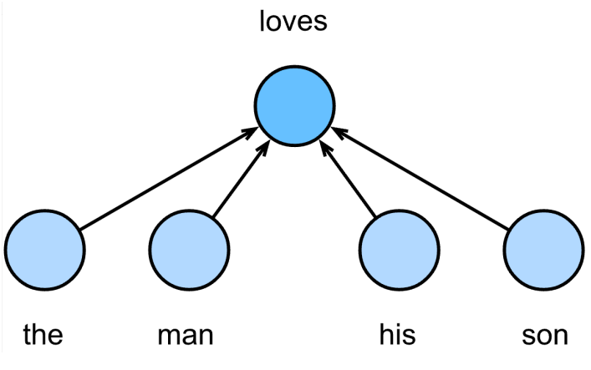
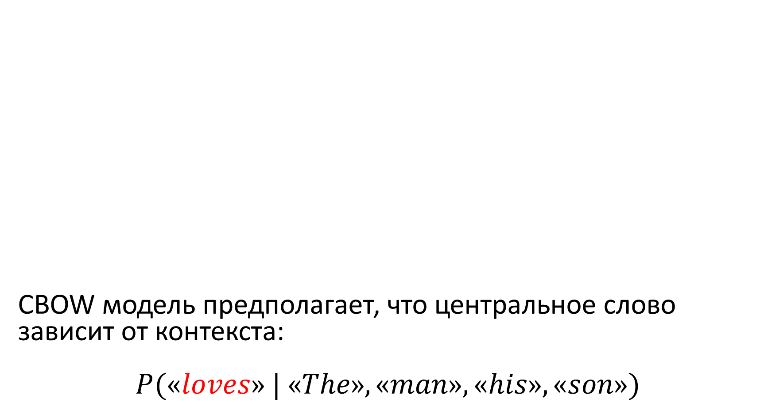
Модель continuous bag of words (CBOW)
CBOW модель предполагает, что центральное слово зависит от контекста:
$$P(«loves» | «The», «man», «his», «son»)$$

Slide 22
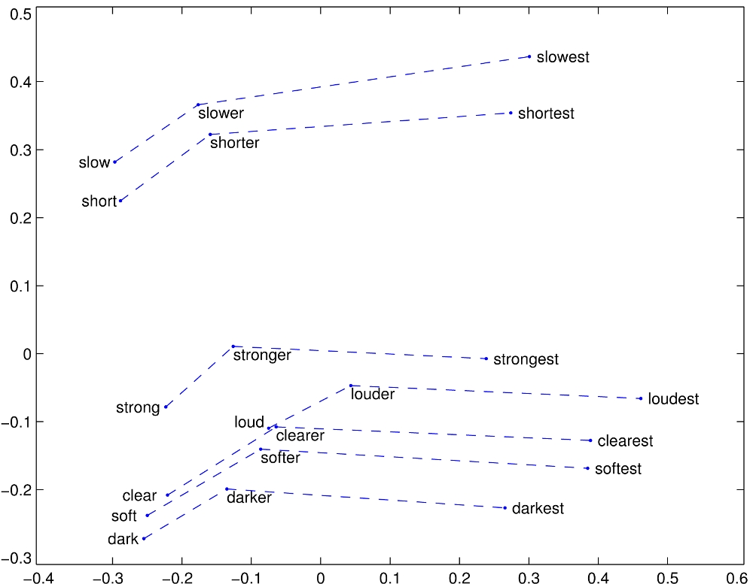
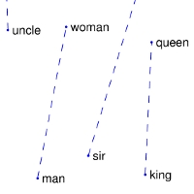
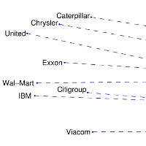
Как устроена большая языковая модель: эмбеддинги

Slide 23
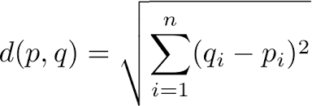
Евклидова метрика(евклидово расстояние) —
метрика в евклидовом пространстве — расстояние между двумя точками евклидова пространства, вычисляемое по теореме Пифагора.

Slide 24
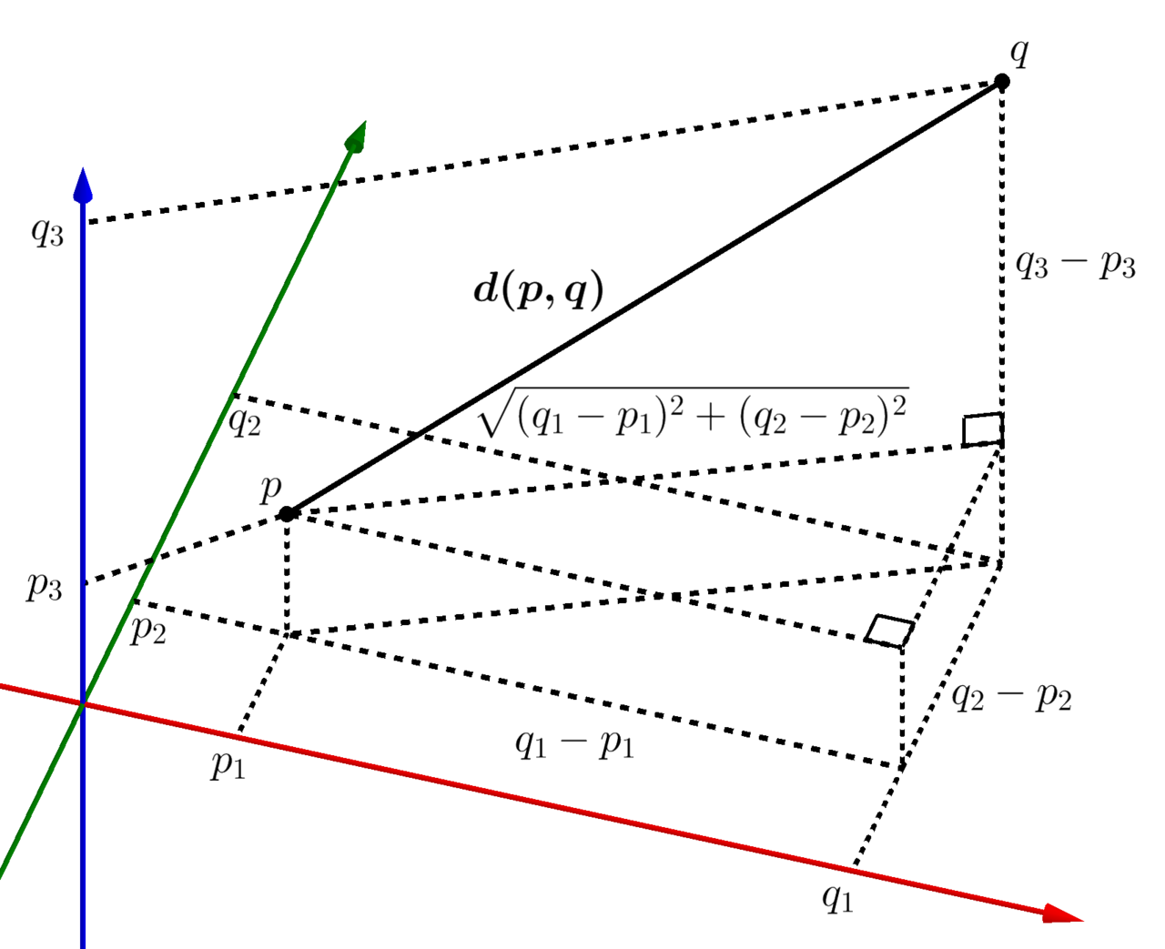
Евклидова метрика(евклидово расстояние)

Slide 25
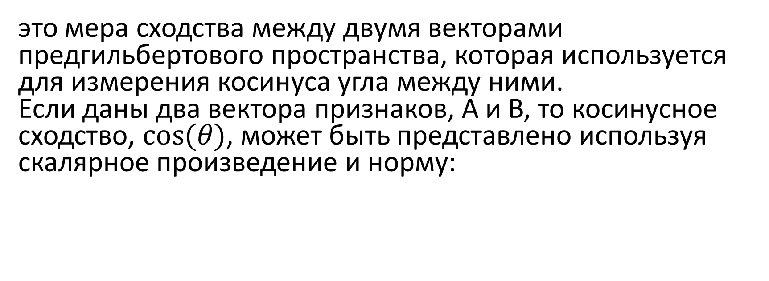
Косинусное сходство —
это мера сходства между двумя векторами предгильбертового пространства, которая используется для измерения косинуса угла между ними.
Если даны два вектора признаков, A и B, то косинусное сходство, $cos⁡(θ)$, может быть представлено используя скалярное произведение и норму:

Slide 26
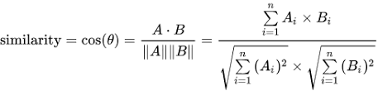
Косинусное сходство

Slide 27
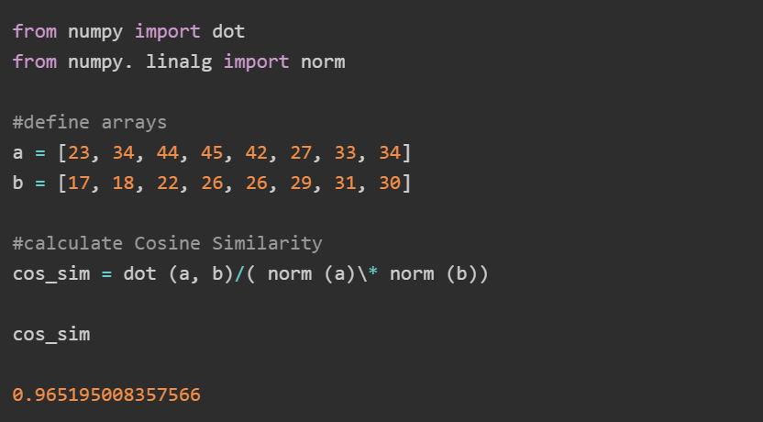
Косинусное сходство

Slide 28
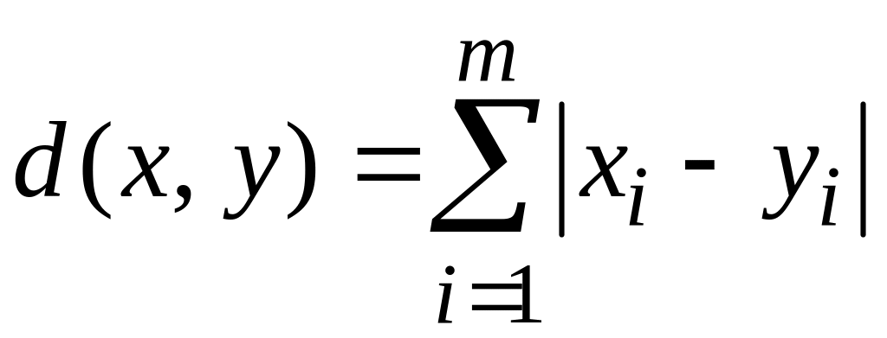
Расстояние городских кварталов (манхэттенское расстояние) —
метрика, введённая Германом Минковским. Согласно этой метрике, расстояние между двумя точками равно сумме модулей разностей их координат.

Slide 29
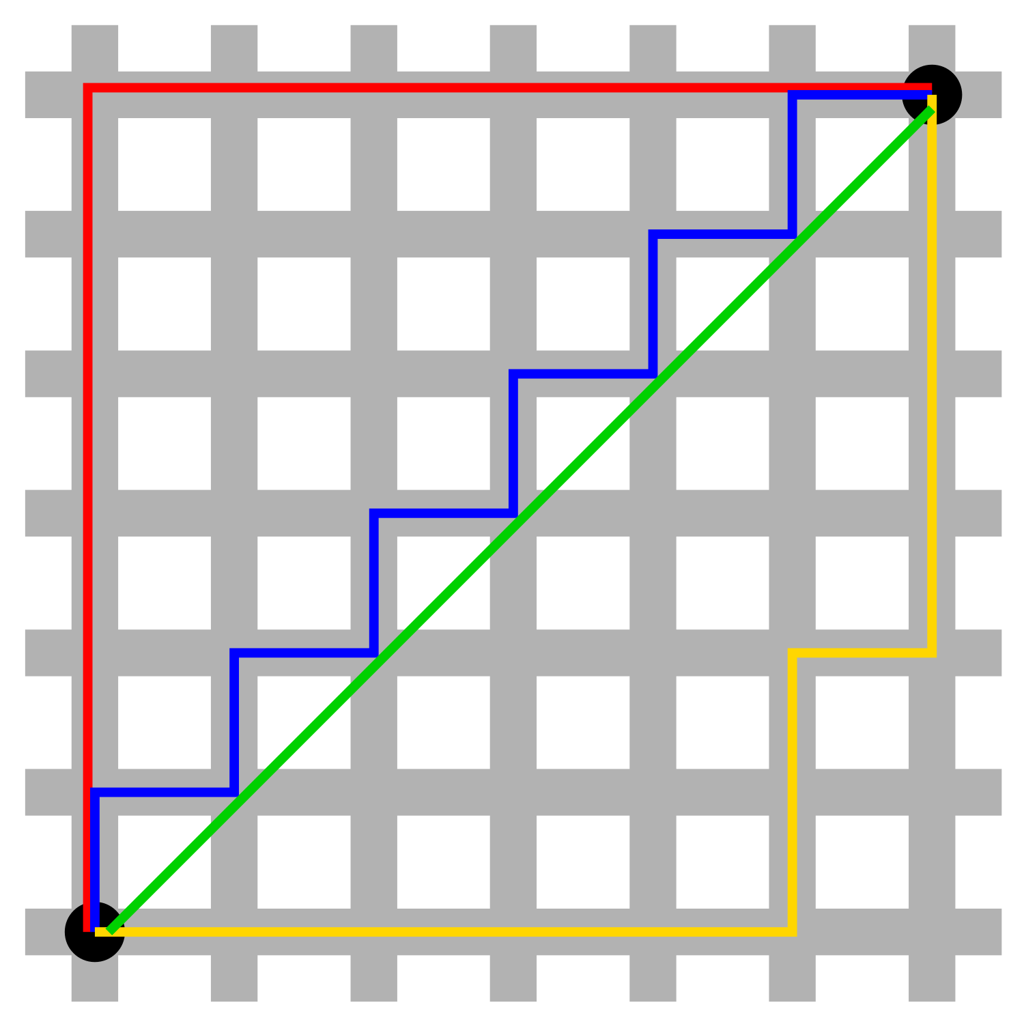
Расстояние городских кварталов (манхэттенское расстояние)

Slide 30
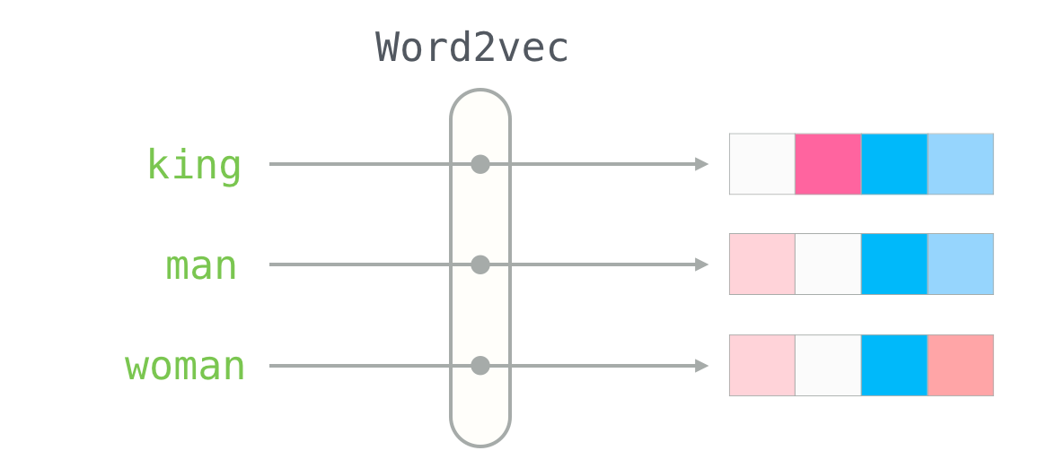
Как устроена большая языковая модель: эмбеддинги

Slide 31
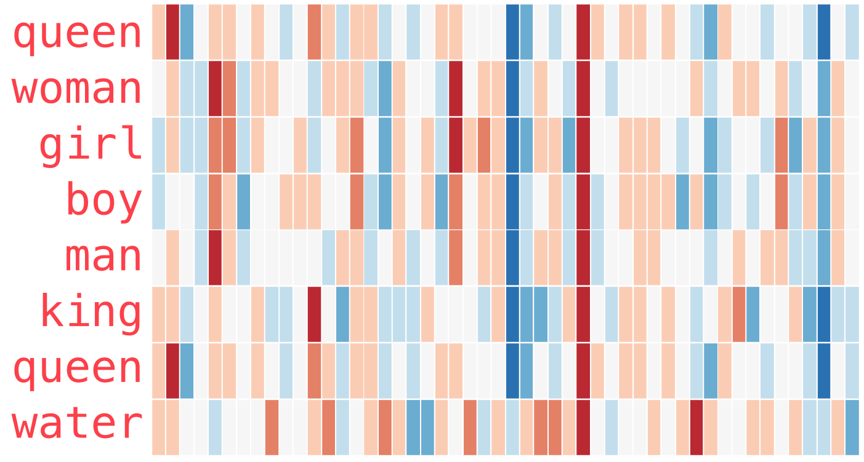
Как устроена большая языковая модель: эмбеддинги

Slide 32
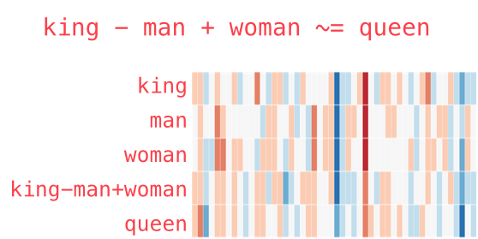
Как устроена большая языковая модель: эмбеддинги

Slide 33
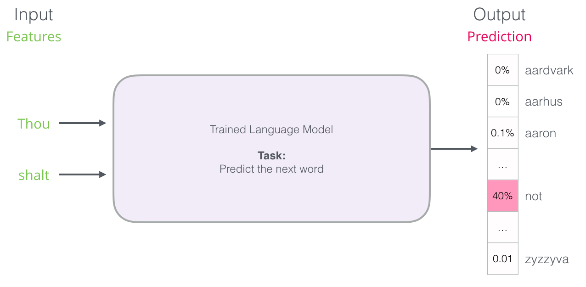
Как устроена большая языковая модель: эмбеддинги

Slide 34
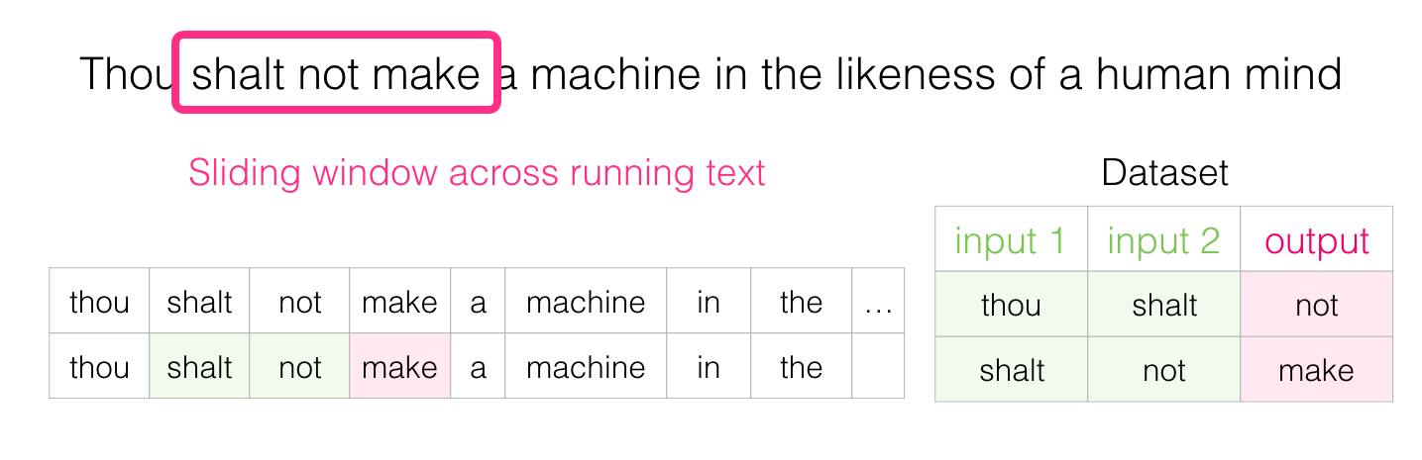

Как устроена большая языковая модель: эмбеддинги

Slide 35
Что такое большая языковая модель（LLM)
Большая языковая модель (БЯМ — калька с англ. large language model, LLM) — это языковая модель, состоящая из нейронной сети со множеством параметров (обычно миллиарды весовых коэффициентов и более), обученной на большом количестве неразмеченного текста с использованием обучения без учителя. БЯМ появились примерно в 2018 году и хорошо справляются с широким спектром задач. Это сместило фокус исследований обработки естественного языка с предыдущей парадигмы обучения специализированных контролируемых моделей для конкретных задач

Slide 36
Что может делать большая языковая модель?
Генерация текста
Пример запроса:
«Напиши сказку про трёх поросят и хитрую лису».

Slide 37
Что может делать большая языковая модель?
Написание кода
Пример запроса:
«Напиши код на Python, который рисует красный круг на синем фоне с использованием Pygame».

Slide 38
Что может делать большая языковая модель?
Мимикрия
Пример запроса:
«Исполняй роль интерпретатора Python. Выведи результат выполнения кода print(“Hello World”)».

Slide 39
Что может делать большая языковая модель?
Вопрос-ответ
Пример запроса:
«Как называется столица Франции?».

Slide 40
Что может делать большая языковая модель?
Чат (беседа)
Пример запроса:
Привет!

Slide 41
Что может делать большая языковая модель?
Решение задач классификации
Пример запроса:
«Фильм так себе. Какой это отзыв – положительный или отрицательный?».

Slide 42
Что может делать большая языковая модель?
Обработка текста
Переписывание текста
Исправление ошибок
Перевод
Суммаризация
Поиск информации
Извлечение структурированной информации

Slide 43
Что может, но не должна делать большая языковая модель? Заблуждения.
Заблуждения;
Выдумки;
Мифы.

Slide 44
Написание запросов
Лесть и вопрос
Пример запроса:
«Иван – эксперт по географии, имеющий доступ к Википедии и сети интернет. Иван честный, отзывчивый, и никогда не лжёт и не шутит. Ивана спрашивают: «Как называется столица Франции?»».

Slide 45
Написание запросов
Лесть не безгранично мощный подход.
Переход на мета-уровень не всегда срабатывает.

Slide 46
Написание запросов: эффект Валуиджи
Чем сильнее мы учим модель обладать свойством S, тем чаще у нас получается модель, обладающая полной противоположностью свойства S.

Slide 47
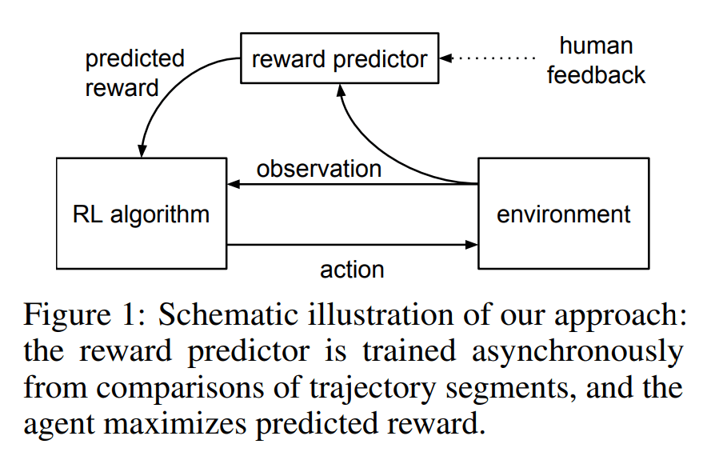
Написание запросов: RLHF
smart,
honest,
helpful,
harmless

Slide 48

Спасибо за внимание
Губин Максим Юрьевич
Программист-аналитик

